Slide 1


Slide 2






تعيين تلميذ(ة) للإجابة
توجيهات و شرح التعليمات
عرض فيديو
المرور بين الصفوف للمساعدة و تصحيح الإنجازات
عمل في ثنائيات
نهاية الشريط، المرور إلى الشريحة الموالية

Slide 3

تنظيم حصص الأسبوع
اليوم 4 -
اليوم1 -
نشاط اعتيادي (10)د
إملاء (30)د
إنتاج كتابي – الحصة1 (30)د
نشاط اعتيادي (10)د
معجم (30)د
استماع والتحدث . (30)د
اليوم 5 -
اليوم2 -
نشاط اعتيادي (10)د
قراءة : الحصة -4- (30)د
إنتاج كتابي الحصة 2 (30)د
نشاط اعتيادي (10)
قراءة : الحصة -1- 30 د
قراءة الحصة-2- 30 د
اليوم 6 -
اليوم 3 -
مراجعة وتوليف + دعم (50)د
قراءة إثرائية (20)د
نشاط اعتيادي (10)د
قراءة : الحصة-3- (30)د
تراكيب (30)د
Révision
Lecture offerte

Slide 4





هيكلة حصة اليوم
- 01 افتتاح الحصة
ترحيب ؛
تدبير السلوك؛
نشاط اعتيادي.
2- قراءة: منظمات التعاون الدولي (ح3).
تلخيص النص.
- 03تراكيب
نصب الأفعال الخمسة وجزمها.

Slide 5

عند نهاية الحصة
على الأقل 80% من المتعلمين سيكونون قادرين على:
كتابة فقرة للتعبير عن أسباب ودوافع ظاهرة معينة.
تلخيص نص " منظمات التعاون الدولي."
نصب الأفعال الخمسة وجزمها.

Slide 6

افتتاح الحصة
افتتاح الحصة
ترحيب ؛
تدبير السلوك؛
نشاط اعتيادي.

Slide 7

مرحبا بكم، سنبدأ حصة اللغة العربية.
اختــتام الحــصة
صرف وتحويل
قراءة ح3
افتتاح الحصة

Slide 8

ضعوا الكراسة والدفتر واللوحة في القمطر.
اختــتام الحــصة
صرف وتحويل
قراءة ح3
افتتاح الحصة

Slide 9





حاولوا الالتزام بهذه السلوكات. من يذكرنا بها؟
اختــتام الحــصة
صرف وتحويل
قراءة ح3
افتتاح الحصة
أُصَحِّحُ أَخْطائي عَلى كُرّاسَتي وَدَفْتَري.
أَتَحَدَّثُ بِلُغَةٍ عَرَبِيَّةٍ سَليمَةٍ مِنَ ٱلأَخْطاءِ.

Slide 10
ستواصلون التدرب على التعبير عن أسباب ودوافع حدوث ظاهرة اجتماعية.
اختــتام الحــصة
صرف وتحويل
قراءة ح3
افتتاح الحصة
أَسْبابُ وَدَوافِعُ حُدوثِ ظاهِرَةٍ.

Slide 11
نتذكر جماعة الأساليب التي استعملتموها في الحصة السابقة. من يقرأ؟
(يمكن اقتراح أساليب أخرى. )
اختــتام الحــصة
صرف وتحويل
قراءة ح3
افتتاح الحصة
تَتَعَدَّدُ دَوافِعُ ......... وَتَتَنَوَّعُ أَسْبابُها؛ فَــ..............، كَما............. بِٱلْإِضافَةِ إِلى ذلِكَ...........................................

Slide 12

على دفاتر البحث، اكتبوا فقرة للتعبير عن دوافع وأسباب الظاهرة التالية. من يقرأ؟
اختــتام الحــصة
صرف وتحويل
قراءة ح3
افتتاح الحصة
أَسْبابُ وَدَوافِعُ ظاهِرَةِ عَدَمِ ٱهْتِمامِ ٱلْأَطْفالِ بِقِراءَةِ ٱلْقِصَصِ وَٱلْكُتُبِ.
تَتَعَدَّدُ دَوافِعُ ......... وَتَتَنَوَّعُ أَسْبابُها؛ فَــ..............، كَما............. بِٱلْإِضافَةِ إِلى ذلِكَ...........................................

Slide 13
من يقرأ عمله؟
اختــتام الحــصة
صرف وتحويل
قراءة ح3
افتتاح الحصة
أَقْرَأُ إِنْتاجي.

Slide 14
قراءة
منظمات التعاون الدولي( ح3).
تلخيص النص.

Slide 15
نبدأ حصتنا في القراءة بتصحيح الواجب المنزلي . خذوا دفاتر البحث.
اختــتام الحــصة
صرف وتحويل
قراءة ح3
افتتاح الحصة
أُصَحِّحُ ٱلْواجِبَ ٱلْمَنْزِلِيَّ.

Slide 16
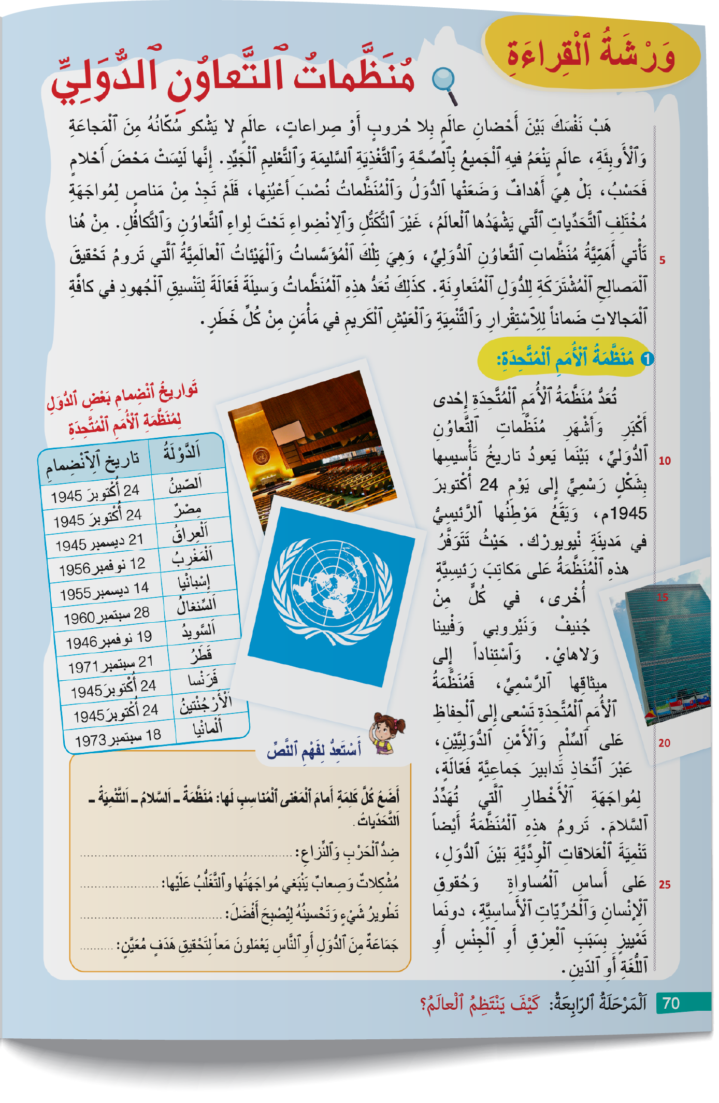
من يقرأ التعريف الأول ويحدد المفردة المناسبة له؟ ( مناقشة الجواب ثم الانتقال إلى التعريف الموالي.)
اختــتام الحــصة
صرف وتحويل
قراءة ح3
افتتاح الحصة

Slide 17
من يقرأ الجملة التي وردت فيها كلمة " منظمة"؟ ( مناقشة الجواب ثم الانتقال إلى المفردة الموالية.)
اختــتام الحــصة
صرف وتحويل
قراءة ح3
افتتاح الحصة

Slide 18

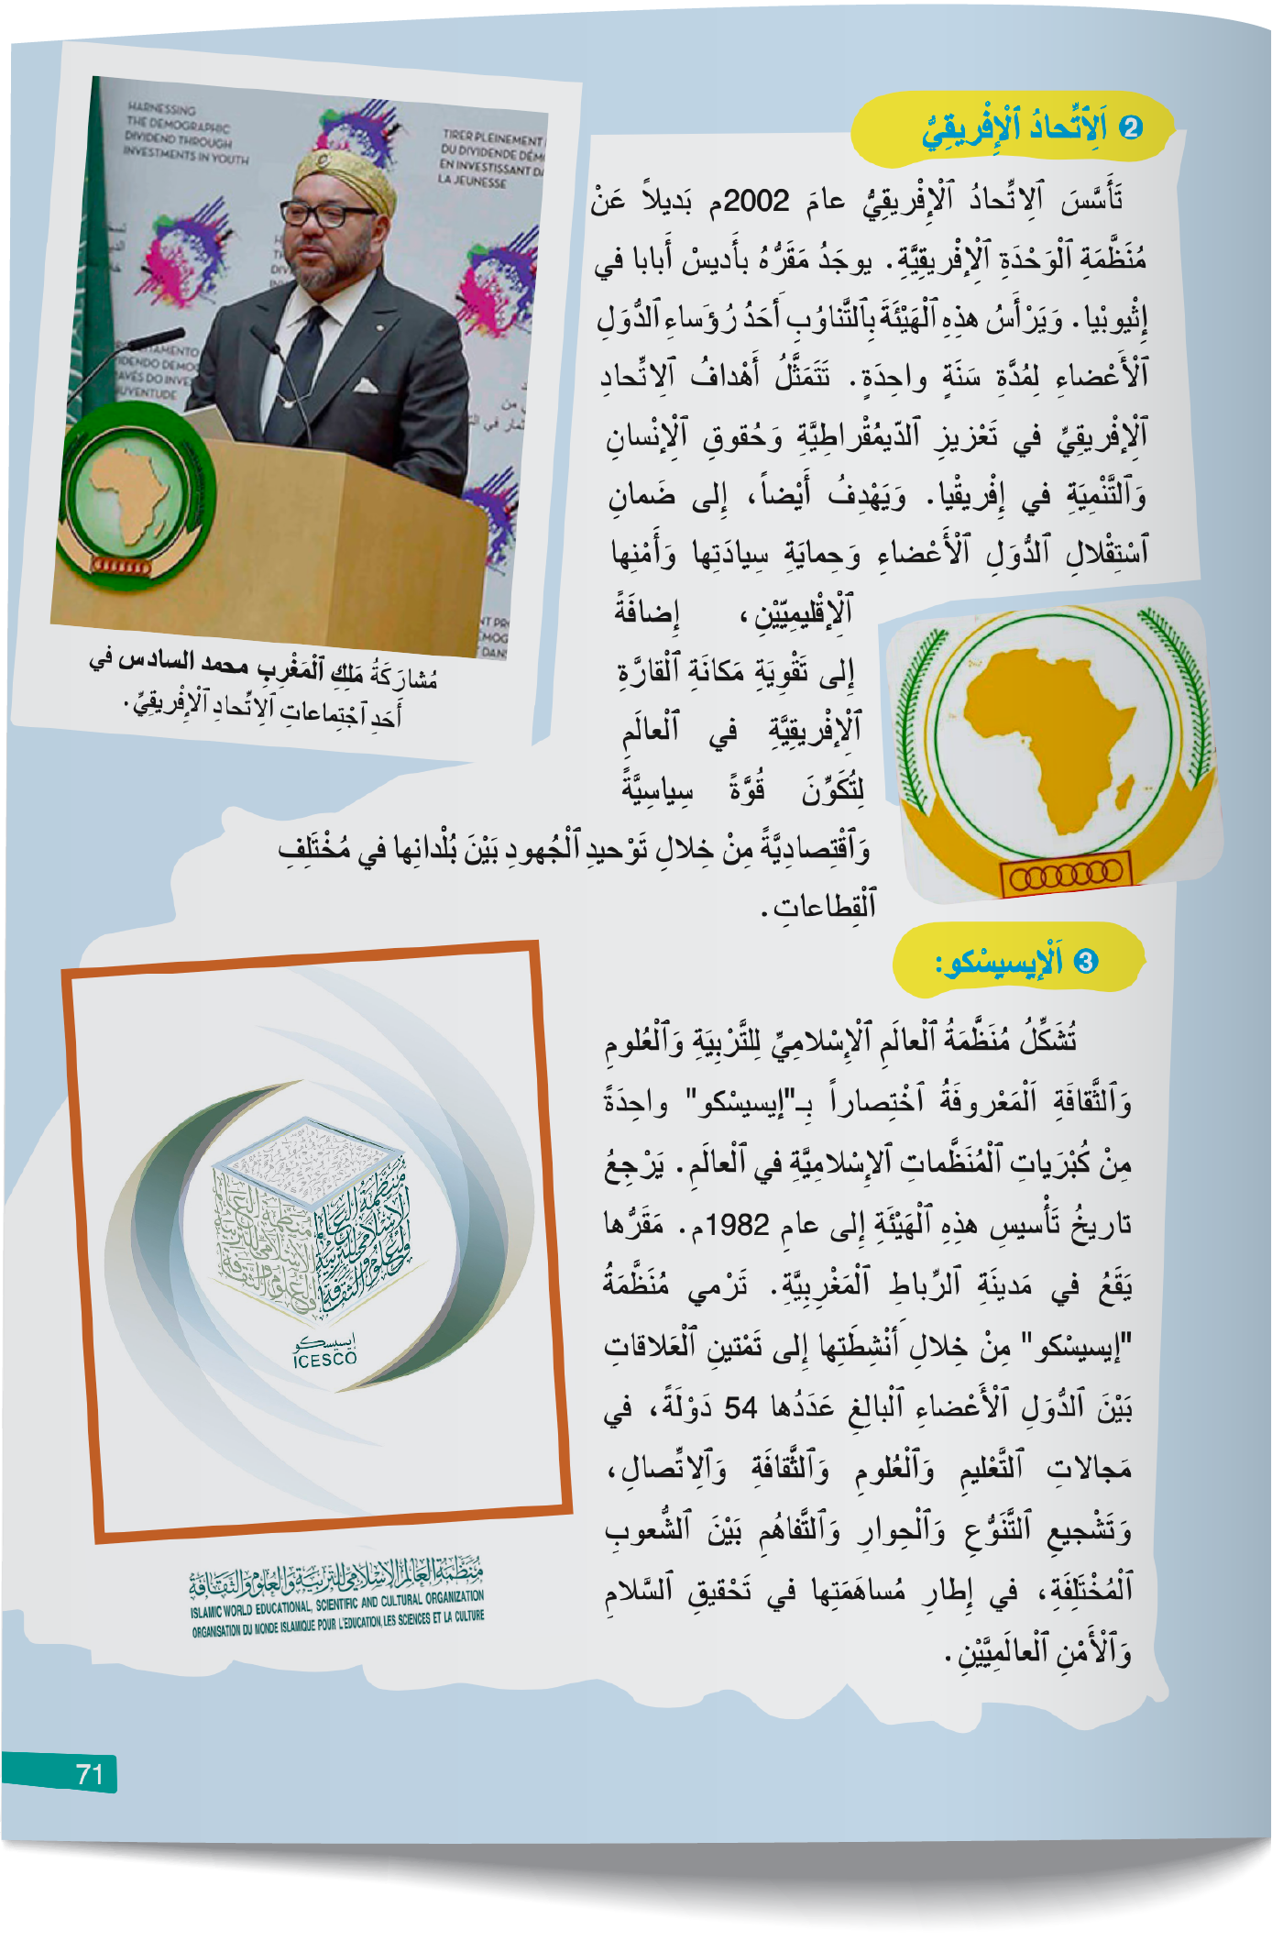
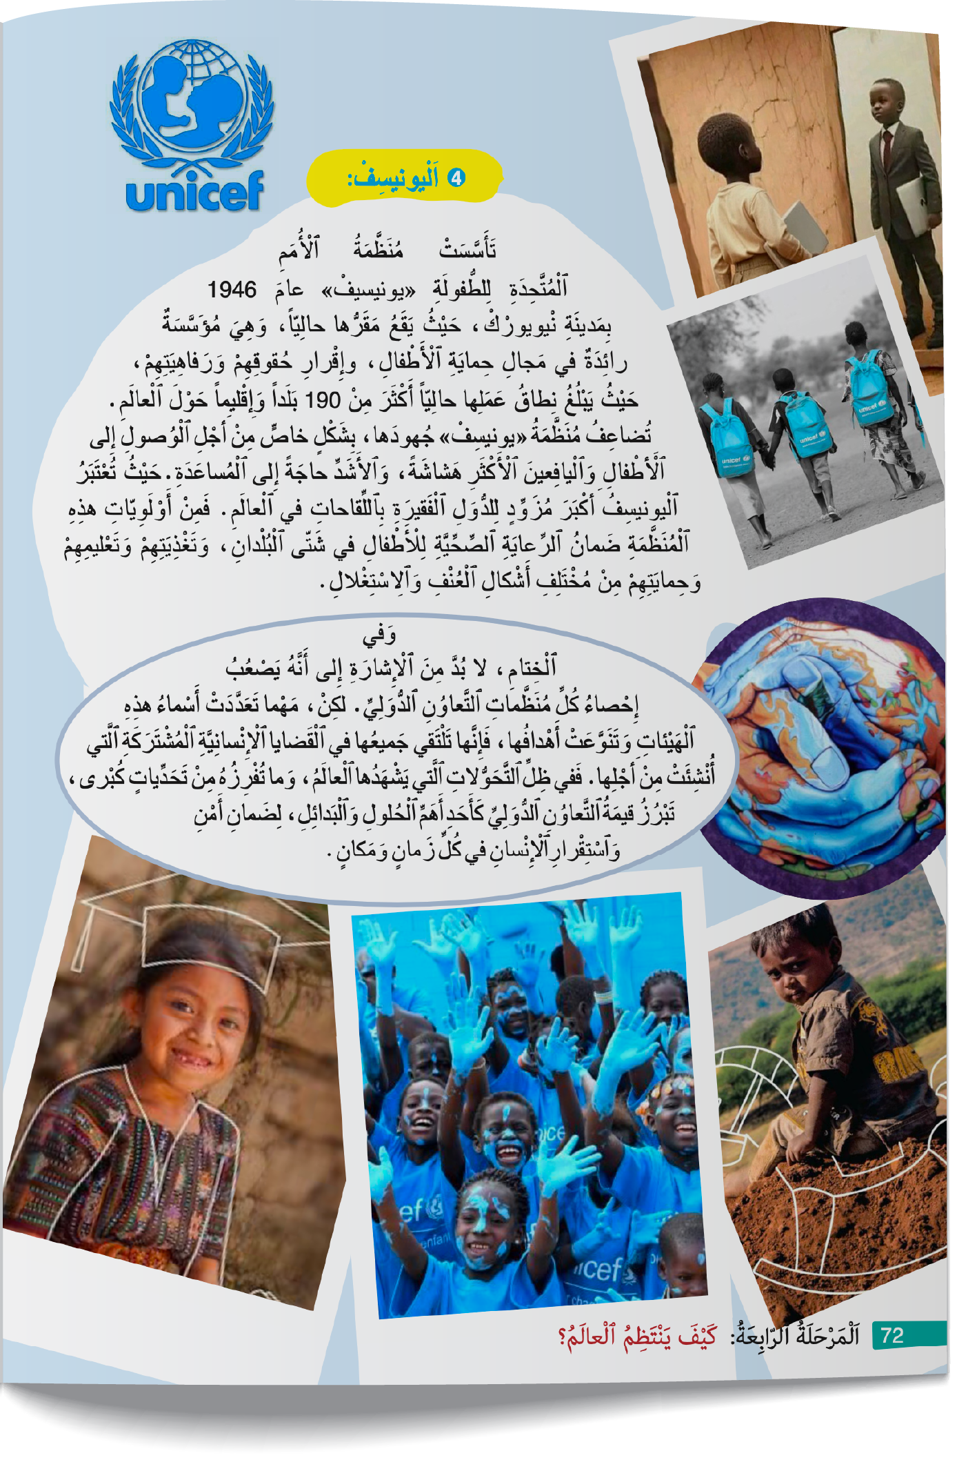
خذوا كراساتكم الصفحة -70-. من يقرأ النص مستحضرا ضوابط الطلاقة؟
اختــتام الحــصة
صرف وتحويل
قراءة ح3
افتتاح الحصة

Slide 19
ننتقل إلى أسئلة الفهم. من يجيب عن السؤال التالي؟
اختــتام الحــصة
صرف وتحويل
قراءة ح3
افتتاح الحصة
1. عَمَّ تَحَدَّثَ ٱلْجُزْءُ ٱلْأَوَّلُ مِنَ ٱلنَّصِّ؟

Slide 20
مناقشة الجواب
اختــتام الحــصة
صرف وتحويل
قراءة ح3
افتتاح الحصة
2. مَتى تَأَسَّسَتْ مُنَظَّمَةُ ٱلْأُمَمِ ٱلْمُتَّحِدَةِ؟ وَأَيْنَ يَقَعُ مَقَرُّها ٱلرَّئيسِيُّ؟

Slide 21
مناقشة الجواب
اختــتام الحــصة
صرف وتحويل
قراءة ح3
افتتاح الحصة
3. عَمَّ تَحَدَّثَ ٱلْجُزْءُ ٱلثّاني مِنَ ٱلنَّصِّ؟

Slide 22
مناقشة الجواب
اختــتام الحــصة
صرف وتحويل
قراءة ح3
افتتاح الحصة
4. ما أَبْرَزُ أَهْدافِ ٱلِاتِّحادِ ٱلْإِفْريقِيِّ؟

Slide 23
مناقشة الجواب
اختــتام الحــصة
صرف وتحويل
قراءة ح3
افتتاح الحصة
5. ما ٱلْمَجالاتُ ٱلَّتي تَعْمَلُ فيها مُنَظَّمَةُ ٱلْإيسيسْكو؟

Slide 24
مناقشة الجواب
اختــتام الحــصة
صرف وتحويل
قراءة ح3
افتتاح الحصة
6. لِماذا تُعَدُّ ٱلْيونيسيفْ مُنَظَّمَةً رائِدَةً في مَجالِ حِمايَةِ ٱلْأَطْفالِ؟

Slide 25
مناقشة الجواب
اختــتام الحــصة
صرف وتحويل
قراءة ح3
افتتاح الحصة
ما نَوْعِيَّةُ ٱلنَّصِّ؟ لِماذا؟
مَعْلوماتِيٌّ
أَدَبِيٌّ

Slide 26
نصحح من يقرأ؟
اختــتام الحــصة
صرف وتحويل
قراءة ح3
افتتاح الحصة
ما نَوْعِيَّةُ ٱلنَّصِّ؟ لِماذا؟
مَعْلوماتِيٌّ
أَدَبِيٌّ
اَلنَّصُّ مَعْلوماتِيٌّ لِأَنَّهُ يُقَدِّمُ مَعْلوماتٍ وَحَقائِقَ حَوْلَ مُنَظَّماتٍ دُوَلِيَّةٍ مُخْتَلِفَةٍ.

Slide 27
ننتقل إلى صياغة الأفكار الرئيسة لفقرات النص. من يذكرنا بخطوات تحديدها؟
اختــتام الحــصة
صرف وتحويل
قراءة ح3
افتتاح الحصة
ما ٱلْخُطُواتُ ٱلَّتي نَسْلُكُها لِتَحْديدِ ٱلْفِكْرَةِ ٱلرَّئيسَةِ لِفِقْرَةٍ؟

Slide 28
نتذكر جماعة. من يقرأ؟
اختــتام الحــصة
صرف وتحويل
قراءة ح3
افتتاح الحصة
أُحَدِّدُ ٱلْكَلِماتِ ٱلْمَفاتيحَ لِلْفِقْرَةِ؛
أَطْرَحُ ٱلسُّؤالَ: عَمَّ تَتَحَدَّثُ ٱلْفِقْرَةُ؟
أَسْتَعينُ بِٱلْكَلِماتِ ٱلْمَفاتيحِ وَأُجيبُ عَنِ ٱلسُّؤالِ بِجُمْلَةٍ مُفيدَةٍ.

Slide 29
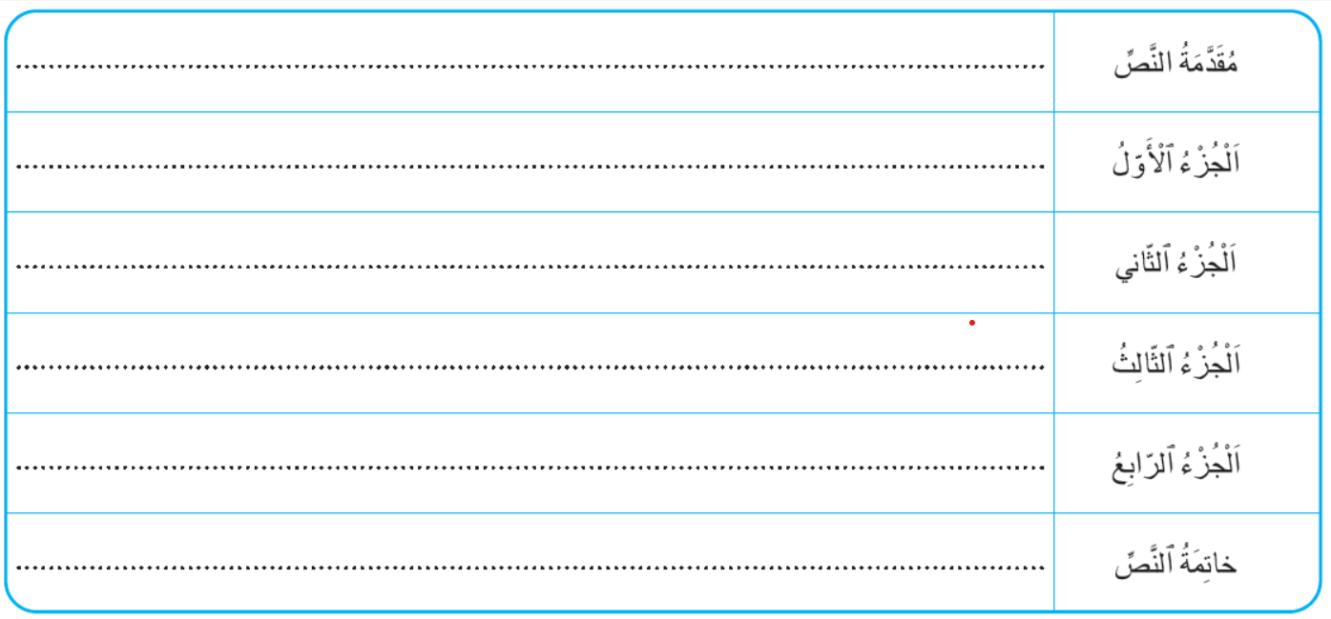
سأوزع عليكم أجزاء النص لتحددوا أفكارها. ستشتغلون في ثنائيات.
اختــتام الحــصة
صرف وتحويل
قراءة ح3
افتتاح الحصة

Slide 30
نصحح. نبدأ بالجزء الأول. من يحدد فكرته؟ (الانتقال إلى الجزء الموالي بعد مناقشة الفكرة المقترحة.)
اختــتام الحــصة
صرف وتحويل
قراءة ح3
افتتاح الحصة

Slide 31
هذه مقترحات أخرى. من يقرأ؟
اختــتام الحــصة
صرف وتحويل
قراءة ح3
افتتاح الحصة
تَسْعى مُنَظَّماتُ ٱلتَّعاوُنِ ٱلدُّوَلِيِّ إِلى مُواجَهَةِ تَحَدِّياتِ ٱلْعالَمِ وَضَمانِ ٱلِاسْتِقْرارِ وَٱلْعَيْشِ ٱلْكَريمِ لِجَميعِ ٱلشُّعوبِ.
1
تَرْمي مُنَظَّمَةُ ٱلْأُمَمِ ٱلْمُتَّحِدَةِ إِلى حِفْظِ ٱلسَّلامِ وَصَوْنِ حُقوقِ ٱلْإِنْسانِ بَيْنَ ٱلدُّوَلِ.
2
يَعْمَلُ ٱلِاتِّحادُ ٱلْإِفْريقِيُّ عَلى تَعْزيزِ ٱلتَّنْمِيَةِ وَحِمايَةِ سِيادَةِ ٱلدُّوَلِ ٱلْإِفْريقِيَّةِ.
3
تَسْعى مُنَظَّمَةُ ٱلْإيسيسْكو إِلى تَمْتينِ ٱلتَّعاوُنِ في مَجالَيِ ٱلتَّعْليمِ وَٱلثَّقافَةِ بَيْنَ ٱلدُّوَلِ ٱلْإِسْلامِيَّةِ.
4
تَعْمَلُ مُنَظَّمَةُ ٱلْيونيسيفْ عَلى حِمايَةِ حُقوقِ ٱلْأَطْفالِ وَضَمانِ صِحَّتِهِمْ حَوْلَ ٱلْعالَمِ.
5
تَشْتَرِكُ مُنَظَّماتُ ٱلتَّعاوُنِ ٱلدُّوَلِيِّ رَغْمَ تَعَدُّدِها في خِدْمَةِ ٱلْإِنْسانِ وَتَحْقيقِ ٱلسَّلامِ.
6

Slide 32
انتبهوا سأستعين بأفكار النص لصياغة ملخصه. أولا، أعيد قراءة الأفكار الرئيسة.
اختــتام الحــصة
صرف وتحويل
قراءة ح3
افتتاح الحصة
تَسْعى مُنَظَّماتُ ٱلتَّعاوُنِ ٱلدُّوَلِيِّ إِلى مُواجَهَةِ تَحَدِّياتِ ٱلْعالَمِ وَضَمانِ ٱلِاسْتِقْرارِ وَٱلْعَيْشِ ٱلْكَريمِ لِجَميعِ ٱلشُّعوبِ.
1
تَرْمي مُنَظَّمَةُ ٱلْأُمَمِ ٱلْمُتَّحِدَةِ إِلى حِفْظِ ٱلسَّلامِ وَصَوْنِ حُقوقِ ٱلْإِنْسانِ بَيْنَ ٱلدُّوَلِ.
2
يَعْمَلُ ٱلِاتِّحادُ ٱلْإِفْريقِيُّ عَلى تَعْزيزِ ٱلتَّنْمِيَةِ وَحِمايَةِ سِيادَةِ ٱلدُّوَلِ ٱلْإِفْريقِيَّةِ.
3
تَسْعى مُنَظَّمَةُ ٱلْإيسيسْكو إِلى تَمْتينِ ٱلتَّعاوُنِ في مَجالَيِ ٱلتَّعْليمِ وَٱلثَّقافَةِ بَيْنَ ٱلدُّوَلِ ٱلْإِسْلامِيَّةِ.
4
تَعْمَلُ مُنَظَّمَةُ ٱلْيونيسيفْ عَلى حِمايَةِ حُقوقِ ٱلْأَطْفالِ وَضَمانِ صِحَّتِهِمْ حَوْلَ ٱلْعالَمِ.
5
تَشْتَرِكُ مُنَظَّماتُ ٱلتَّعاوُنِ ٱلدُّوَلِيِّ رَغْمَ تَعَدُّدِها في خِدْمَةِ ٱلْإِنْسانِ وَتَحْقيقِ ٱلسَّلامِ.
6

Slide 33
ثانيا: أحدد الأدوات المناسبة للربط بين أفكار النص لتكوين نص منسجم.
تنبيه التلاميذ إلى أن أدوات الربط قد تختلف من نص إلى آخر.
اختــتام الحــصة
صرف وتحويل
قراءة ح3
افتتاح الحصة
تَسْعى مُنَظَّماتُ ٱلتَّعاوُنِ ٱلدُّوَلِيِّ إِلى مُواجَهَةِ تَحَدِّياتِ ٱلْعالَمِ وَضَمانِ ٱلِاسْتِقْرارِ وَٱلْعَيْشِ ٱلْكَريمِ لِجَميعِ ٱلشُّعوبِ.
مِنْ أَبْرَزِ هذِهِ ٱلْمُنَظَّماتِ
تَرْمي مُنَظَّمَةُ ٱلْأُمَمِ ٱلْمُتَّحِدَةِ إِلى حِفْظِ ٱلسَّلامِ وَصَوْنِ حُقوقِ ٱلْإِنْسانِ بَيْنَ ٱلدُّوَلِ.
وَ
يَعْمَلُ ٱلِاتِّحادُ ٱلْإِفْريقِيُّ عَلى تَعْزيزِ ٱلتَّنْمِيَةِ وَحِمايَةِ سِيادَةِ ٱلدُّوَلِ ٱلْإِفْريقِيَّةِ.
بِٱلْإِضافَةِ إِلى
تَسْعى مُنَظَّمَةُ ٱلْإيسيسْكو إِلى تَمْتينِ ٱلتَّعاوُنِ في مَجالَيِ ٱلتَّعْليمِ وَٱلثَّقافَةِ بَيْنَ ٱلدُّوَلِ ٱلْإِسْلامِيَّةِ.
إِلى جانِبِ
تَعْمَلُ مُنَظَّمَةُ ٱلْيونيسيفْ عَلى حِمايَةِ حُقوقِ ٱلْأَطْفالِ وَضَمانِ صِحَّتِهِمْ حَوْلَ ٱلْعالَمِ.
وَعَلى ٱلرَّغْمِ
تَشْتَرِكُ مُنَظَّماتُ ٱلتَّعاوُنِ ٱلدُّوَلِيِّ رَغْمَ تَعَدُّدِها في خِدْمَةِ ٱلْإِنْسانِ وَتَحْقيقِ ٱلسَّلامِ.

Slide 34
أربط بين الأفكار مع الحرص على انسجام النص . سأوضح لكم بعض التعديلات التي قمت بها.
اختــتام الحــصة
صرف وتحويل
قراءة ح3
افتتاح الحصة
تَسْعى مُنَظَّماتُ ٱلتَّعاوُنِ ٱلدُّوَلِيِّ إِلى مُواجَهَةِ تَحَدِّياتِ ٱلْعالَمِ وَضَمانِ ٱلِاسْتِقْرارِ وَٱلْعَيْشِ ٱلْكَريمِ لِجَميعِ ٱلشُّعوبِ.
مِنْ أَبْرَزِ هذِهِ ٱلْمُنَظَّماتِ، مُنَظَّمَةُ ٱلْأُمَمِ ٱلْمُتَّحِدَةِ ٱلَّتي تَرْمي إِلى حِفْظِ ٱلسَّلامِ وَصَوْنِ حُقوقِ ٱلْإِنْسانِ بَيْنَ ٱلدُّوَلِ، وَٱلِاتِّحادُ ٱلْإِفْريقِيُّ ٱلَّذي يَعْمَلُ عَلى تَعْزيزِ ٱلتَّنْمِيَةِ وَحِمايَةِ سِيادَةِ ٱلدُّوَلِ ٱلْإِفْريقِيَّةِ. بِٱلْإِضافَةِ إِلى مُنَظَّمَةِ ٱلْإيسيسْكو ٱلَّتي تَسْعى إِلى تَمْتينِ ٱلتَّعاوُنِ في مَجالَيِ ٱلتَّعْليمِ وَٱلثَّقافَةِ بَيْنَ ٱلدُّوَلِ ٱلْإِسْلامِيَّةِ. إِلى جانِبِ مُنَظَّمَةِ ٱلْيونيسيفْ ٱلْحَريصَةِ عَلى حِمايَةِ حُقوقِ ٱلْأَطْفالِ وَضَمانِ صِحَّتِهِمْ حَوْلَ ٱلْعالَمِ.
وَعَلى ٱلرَّغْمِ مِنْ تَعَدُّدِ هذِهِ ٱلْمُنَظَّماتِ وَٱخْتِلافِ أَهْدافِها، فَإِنَّها تَشْتَرِكُ جَميعُها في خِدْمَةِ ٱلْإِنْسانِ وَتَحْقيقِ ٱلسَّلامِ.

Slide 35
دوركم. من يقترح أدوات ربط أخرى يمكن استعمالها للربط بين أفكار النص؟
مناقشة المقترحات وتسجيل المناسبة منها على السبورة.
اختــتام الحــصة
صرف وتحويل
قراءة ح3
افتتاح الحصة
تَسْعى مُنَظَّماتُ ٱلتَّعاوُنِ ٱلدُّوَلِيِّ إِلى مُواجَهَةِ تَحَدِّياتِ ٱلْعالَمِ وَضَمانِ ٱلِاسْتِقْرارِ وَٱلْعَيْشِ ٱلْكَريمِ لِجَميعِ ٱلشُّعوبِ.
1
مِنْ أَبْرَزِ هذِهِ ٱلْمُنَظَّماتِ
تَرْمي مُنَظَّمَةُ ٱلْأُمَمِ ٱلْمُتَّحِدَةِ إِلى حِفْظِ ٱلسَّلامِ وَصَوْنِ حُقوقِ ٱلْإِنْسانِ بَيْنَ ٱلدُّوَلِ.
2
وَ
يَعْمَلُ ٱلِاتِّحادُ ٱلْإِفْريقِيُّ عَلى تَعْزيزِ ٱلتَّنْمِيَةِ وَحِمايَةِ سِيادَةِ ٱلدُّوَلِ ٱلْإِفْريقِيَّةِ.
3
بِٱلْإِضافَةِ إِلى
تَسْعى مُنَظَّمَةُ ٱلْإيسيسْكو إِلى تَمْتينِ ٱلتَّعاوُنِ في مَجالَيِ ٱلتَّعْليمِ وَٱلثَّقافَةِ بَيْنَ ٱلدُّوَلِ ٱلْإِسْلامِيَّةِ.
4
إِلى جانِبِ
تَعْمَلُ مُنَظَّمَةُ ٱلْيونيسيفْ عَلى حِمايَةِ حُقوقِ ٱلْأَطْفالِ وَضَمانِ صِحَّتِهِمْ حَوْلَ ٱلْعالَمِ.
5
وَعَلى ٱلرَّغْمِ
تَشْتَرِكُ مُنَظَّماتُ ٱلتَّعاوُنِ ٱلدُّوَلِيِّ رَغْمَ تَعَدُّدِها في خِدْمَةِ ٱلْإِنْسانِ وَتَحْقيقِ ٱلسَّلامِ.
6

Slide 36
خذوا دفاتر البحث. واكتبوا ملخص آخر للنص بأسلوبكم الخاص مستعملين الروابط المسجلة على السبورة.
اختــتام الحــصة
صرف وتحويل
قراءة ح3
افتتاح الحصة
تَسْعى مُنَظَّماتُ ٱلتَّعاوُنِ ٱلدُّوَلِيِّ إِلى مُواجَهَةِ تَحَدِّياتِ ٱلْعالَمِ وَضَمانِ ٱلِاسْتِقْرارِ وَٱلْعَيْشِ ٱلْكَريمِ لِجَميعِ ٱلشُّعوبِ.
1
تَرْمي مُنَظَّمَةُ ٱلْأُمَمِ ٱلْمُتَّحِدَةِ إِلى حِفْظِ ٱلسَّلامِ وَصَوْنِ حُقوقِ ٱلْإِنْسانِ بَيْنَ ٱلدُّوَلِ.
2
يَعْمَلُ ٱلِاتِّحادُ ٱلْإِفْريقِيُّ عَلى تَعْزيزِ ٱلتَّنْمِيَةِ وَحِمايَةِ سِيادَةِ ٱلدُّوَلِ ٱلْإِفْريقِيَّةِ.
3
تَسْعى مُنَظَّمَةُ ٱلْإيسيسْكو إِلى تَمْتينِ ٱلتَّعاوُنِ في مَجالَيِ ٱلتَّعْليمِ وَٱلثَّقافَةِ بَيْنَ ٱلدُّوَلِ ٱلْإِسْلامِيَّةِ.
4
تَعْمَلُ مُنَظَّمَةُ ٱلْيونيسيفْ عَلى حِمايَةِ حُقوقِ ٱلْأَطْفالِ وَضَمانِ صِحَّتِهِمْ حَوْلَ ٱلْعالَمِ.
5
تَشْتَرِكُ مُنَظَّماتُ ٱلتَّعاوُنِ ٱلدُّوَلِيِّ رَغْمَ تَعَدُّدِها في خِدْمَةِ ٱلْإِنْسانِ وَتَحْقيقِ ٱلسَّلامِ.
6

Slide 37
من يقرأ الملخص الذي قام بتحريره؟
اختــتام الحــصة
صرف وتحويل
قراءة ح3
افتتاح الحصة
أَقْرَأُ إِنْتاجي.

Slide 38
تراكيب
تراكيب
نصب الأفعال الخمسة وجزمها.

Slide 39
ستتعرفون كيف تصوغون الأفعال الخمسة، وطريقة نصبها وجزمها.
اختــتام الحــصة
صرف وتحويل
قراءة ح3
افتتاح الحصة
أَتَعَرَّفُ ٱلْأَفْعالَ ٱلْخَمْسَةَ.
أَتَعَرَّفُ طَريقَةَ نَصْبِها وَجَزْمِها.

Slide 40
ماذا نقصد بالأفعال الخمسة؟
اختــتام الحــصة
صرف وتحويل
قراءة ح3
افتتاح الحصة
ماذا نَقْصِدُ بِٱلْأَفْعالِ ٱلْخَمْسَةِ؟

Slide 41

من يقرأ التعريف التالي ؟
اختــتام الحــصة
صرف وتحويل
قراءة ح3
افتتاح الحصة
اَلْأَفْعالُ ٱلْخَمْسَةُ هِيَ صِيَغُ تَصْريفِ ٱلْفِعْلِ في ٱلْمُضارِعِ مَعَ ٱلضَّمائِرِ ٱلتّالِيَةِ: أَنْتِ – أَنْتُما – هُما – أَنْتُمْ – هُمْ.
اَلْأَفْعالُ ٱلْخَمْسَةُ | اَلضَّمائِرُ
تَجْلِسينَ | أَنْتِ
تَجْلِسانِ | أَنْتُما
يَجْلِسانِ-تَجْلِسانِ | هُما
تَجْلِسونَ | أَنْتُمْ
يَجْلِسونَ | هُمْ
أَمْثِلَةٌ

Slide 42
من يصوغ الأفعال الخمسة من فعل "كتب" ؟
اختــتام الحــصة
صرف وتحويل
قراءة ح3
افتتاح الحصة
اَلْأَفْعالُ ٱلْخَمْسَةُ | اَلضَّمائِرُ
 | أَنْتِ
 | أَنْتُما
 | هُما
 | أَنْتُمْ
 | هُمْ

Slide 43
نصحح. من يقرأ؟
اختــتام الحــصة
صرف وتحويل
قراءة ح3
افتتاح الحصة
اَلْأَفْعالُ ٱلْخَمْسَةُ | اَلضَّمائِرُ
تَكْتُبينَ | أَنْتِ
تَكْتُبانِ | أَنْتُما
يَكْتُبانِ-تَكْتُبانِ | هُما
تَكْتُبونَ | أَنْتُمْ
يَكْتُبونَ | هُمْ

Slide 44
من يصوغ الأفعال الخمسة من فعل "استغفر" ؟
اختــتام الحــصة
صرف وتحويل
قراءة ح3
افتتاح الحصة
اَلْأَفْعالُ ٱلْخَمْسَةُ | اَلضَّمائِرُ
 | أَنْتِ
 | أَنْتُما
 | هُما
 | أَنْتُمْ
 | هُمْ

Slide 45
نصحح. من يقرأ؟
اختــتام الحــصة
صرف وتحويل
قراءة ح3
افتتاح الحصة
اَلْأَفْعالُ ٱلْخَمْسَةُ | اَلضَّمائِرُ
تَسْتَغْفِرينَ | أَنْتِ
تَسْتَغْفِرانِ | أَنْتُما
يَسْتَغْفِرانِ-تَسْتَغْفِرانِ | هُما
تَسْتَغْفِرونَ | أَنْتُمْ
يَسْتَغْفِرونَ | هُمْ

Slide 46
من يحدد صيغ الأفعال الخمسة من الصيغ التالية؟
اختــتام الحــصة
صرف وتحويل
قراءة ح3
افتتاح الحصة
يُواجِهانِ
تَدْرُسينَ
تَتَعَلَّمانِ
تَدْرُسْنَ
يَخْرُجونَ
لَعِبْتُما
اِنْتَقَلْتُ
يَتَجَوَّلُ
يُوَدِّعونَ
تَسْتَعينُ

Slide 47
نصحح. من يقرأ صيغ الأفعال الخمسة؟
اختــتام الحــصة
صرف وتحويل
قراءة ح3
افتتاح الحصة
يُواجِهانِ
تَدْرُسينَ
تَتَعَلَّمانِ
تَدْرُسْنَ
يَخْرُجونَ
لَعِبْتُما
اِنْتَقَلْتُ
يَتَجَوَّلُ
يُوَدِّعونَ
تَسْتَعينُ

Slide 48
الآن. ستتعلمون طريقة نصب الأفعال الخمسة وجزمها. في البداية من يذكرنا بأدوات نصب المضارع ؟
اختــتام الحــصة
صرف وتحويل
قراءة ح3
افتتاح الحصة
أَدَواتُ نَصْبِ ٱلْمُضارِعِ

Slide 49
من يقرأ؟ لاحظوا تغير حركة الفعل المضارع من الضمة إلى الفتحة.
اختــتام الحــصة
صرف وتحويل
قراءة ح3
افتتاح الحصة
أَدَواتُ نَصْبِ ٱلْمُضارِعِ هِيَ : أَنْ – لَنْ – إِذَنْ- كَيْ...
تَلْعَــبُ لَنْ تَلْعَـــبَ
يَجْلِـــسُ أَنْ يَجْلِــــسَ
تَرْسُــــمُ كَيْ تَرْسُــــــمَ

Slide 50
من يذكرنا بأدوات جزم المضارع ؟
اختــتام الحــصة
صرف وتحويل
قراءة ح3
افتتاح الحصة
أَدَواتُ جَزْمِ ٱلْمُضارِعِ

Slide 51
من يقرأ؟ لاحظوا تغير حركة آخر الفعل المضارع من الضمة إلى السكون.
اختــتام الحــصة
صرف وتحويل
قراءة ح3
افتتاح الحصة
أَدَواتُ جَزْمِ ٱلْمُضارِعِ هِيَ : لَمْ – لَمّا – لامُ ٱلْأَمْرِ – لا ٱلنّاهِيَةِ...
تَلْعَـــــبُ لَمْ تَلْعَـــــبْ
يَجْلِــــسُ لَمّا يَجْلِــــسْ
تَرْسُــــمُ لا تَرْسُـــــــمْ

Slide 52
انتبهوا. عند نصب أو جزم الأفعال الخمسة نحذف النون من آخرها ،
أضيف ألفا "ا" إلى آخر الفعل مع ضميري : أنتم – هم.
اختــتام الحــصة
صرف وتحويل
قراءة ح3
افتتاح الحصة
جَزْمُ ٱلْأَفْعالِ ٱلْخَمْسَةِ | نَصْبُ ٱلْأَفْعالِ ٱلْخَمْسَةِ | اَلْأَفْعالُ ٱلْخَمْسَةُ
لَمْ تَسْتَغْفِري | أَنْ تَسْتَغْفِري | تَسْتَغْفِرينَ
لَمْ تَسْتَغْفِرا | أَنْ تَسْتَغْفِرا | تَسْتَغْفِرانِ
لَمْ يَسْتَغْفِرا/تَسْتَغْفِرا | أَنْ يَسْتَغْفِرا/ تَسْتَغْفِرا | -يَسْتَغْفِرانِ-تَسْتَغْفِرانِ
لَمْ تَسْتَغْفِروا | أَنْ تَسْتَغْفِروا | تَسْتَغْفِرونَ
لَمْ يَسْتَغْفِروا | أَنْ يَسْتَغْفِروا | يَسْتَغْفِرونَ

Slide 53
من يقرأ الأفعال الواردة في الجدول؟
اختــتام الحــصة
صرف وتحويل
قراءة ح3
افتتاح الحصة
جَزْمُ ٱلْأَفْعالِ ٱلْخَمْسَةِ | نَصْبُ ٱلْأَفْعالِ ٱلْخَمْسَةِ | اَلْأَفْعالُ ٱلْخَمْسَةُ
 |  | تَسْقينَ
 |  | تَعُدّانِ
 |  | تَهْتِفونَ
 |  | يَعْزِفانِ
 |  | يُسافِرونَ

Slide 54
من يختار أداة نصب ويدخلها على أحد الأفعال الخمسة الواردة في الجدول؟
اختــتام الحــصة
صرف وتحويل
قراءة ح3
افتتاح الحصة
جَزْمُ ٱلْأَفْعالِ ٱلْخَمْسَةِ | نَصْبُ ٱلْأَفْعالِ ٱلْخَمْسَةِ | اَلْأَفْعالُ ٱلْخَمْسَةُ
 |  | تَسْقينَ
 |  | تَعُدّانِ
 |  | تَهْتِفونَ
 |  | يَعْزِفانِ
 |  | يُسافِرونَ
أَدَواتُ نَصْبِ ٱلْمُضارِعِ هي : أَنْ – لَنْ – إِذَنْ- كَيْ...

Slide 55
من يختار أداة جزم ويدخلها على أحد الأفعال الخمسة الواردة في الجدول؟
اختــتام الحــصة
صرف وتحويل
قراءة ح3
افتتاح الحصة
جَزْمُ ٱلْأَفْعالِ ٱلْخَمْسَةِ | نَصْبُ ٱلْأَفْعالِ ٱلْخَمْسَةِ | اَلْأَفْعالُ ٱلْخَمْسَةُ
 |  | تَسْقينَ
 |  | تَعُدّانِ
 |  | تَهْتِفونَ
 |  | يَعْزِفانِ
 |  | يُسافِرونَ
أَدَواتُ جَزْمِ ٱلْمُضارِعِ هي : لَمْ – لَمّا – لَامُ ٱلْأَمْرِ – لا ٱلنّاهِيَةِ...

Slide 56
من يقرأ؟
اختــتام الحــصة
صرف وتحويل
قراءة ح3
افتتاح الحصة
جَزْمُ ٱلْأَفْعالِ ٱلْخَمْسَةِ | نَصْبُ ٱلْأَفْعالِ ٱلْخَمْسَةِ | اَلْأَفْعالُ ٱلْخَمْسَةُ
لَمْ تَسْقي | أَنْ تَسْقي | تَسْقينَ
لَمْ تَعُدّا | أَنْ تَعُدّا | تَعُدّانِ
لَمْ تَهْتِفوا | أَنْ تَهْتِفوا | تَهْتِفونَ
لَمْ يَعْزِفا | أَنْ يَعْزِفا | يَعْزِفانِ
لَمْ يُسافِروا | أَنْ يُسافِروا | يُسافِرونَ

Slide 57
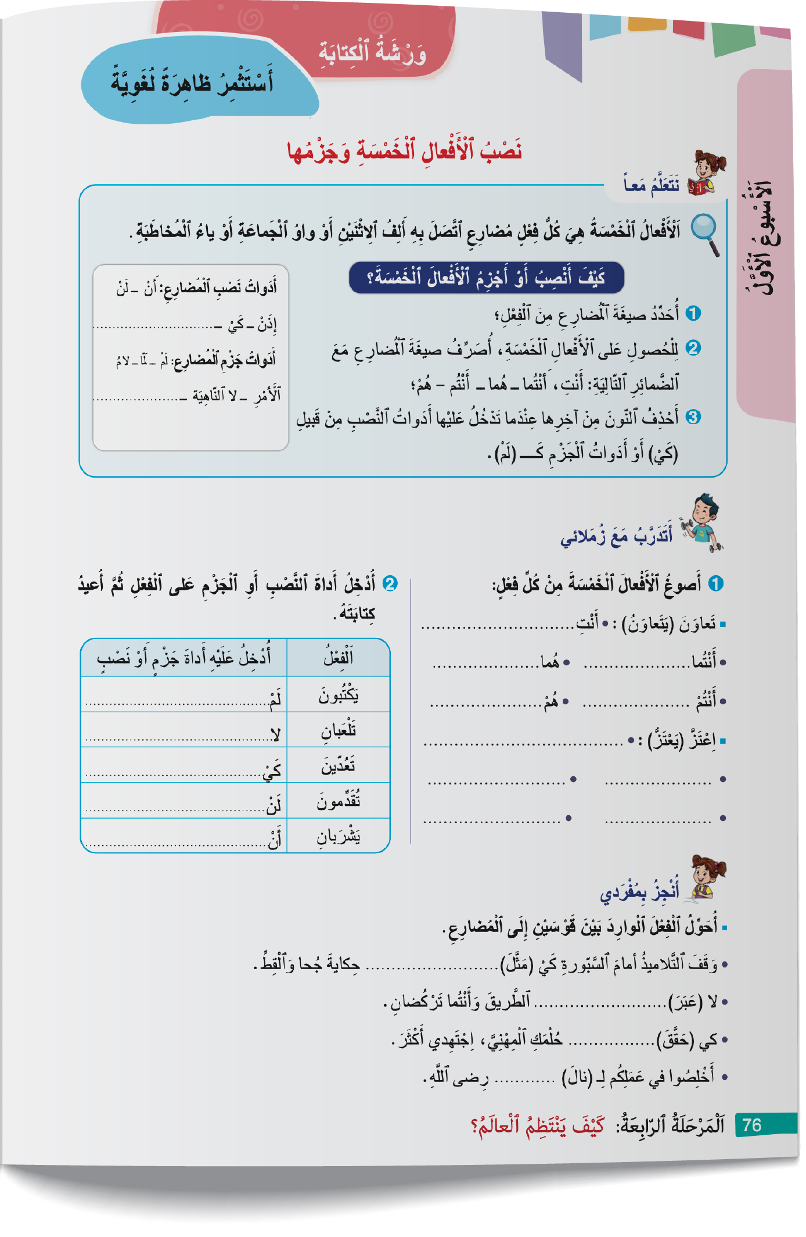

خذوا كراساتكم، الصفحة 76. أنجزوا نشاط " أتدرب مع زملائي".
اختــتام الحــصة
صرف وتحويل
قراءة ح3
افتتاح الحصة

Slide 58
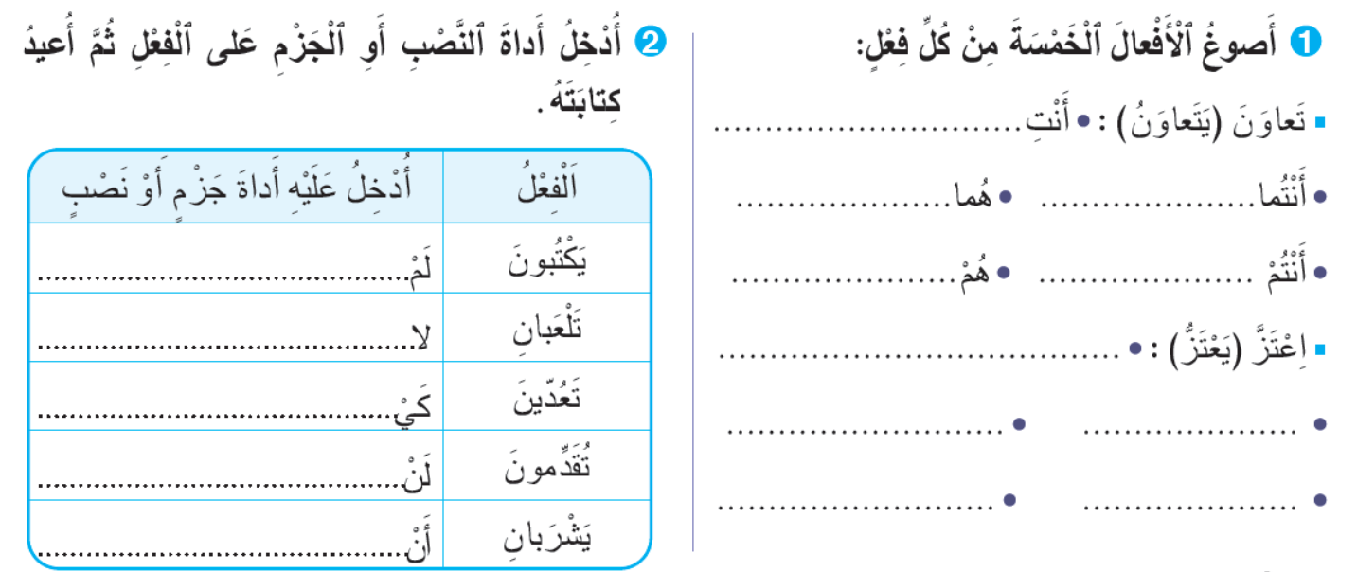
نصحح جماعة. (مناقشة الأجوبة )
اختــتام الحــصة
صرف وتحويل
قراءة ح3
افتتاح الحصة

Slide 59
صححوا على كراساتكم.
اختــتام الحــصة
صرف وتحويل
قراءة ح3
افتتاح الحصة
اَلْفِعْلُ | أُدْخِلُ عَلَيْهِ أَداةَ جَزْمٍ أَوْ نَصْبٍ
يَكْتُبونَ | لَمْ يَكْتُبوا
تَلْعَبانِ | لا تَلْعَبا
تَعُدّينَ | كَيْ تَعُدّي
تُقَدِّمونَ | لَنْ تُقَدِّموا
يَشْرَبانِ | أَنْ يَشْرَبا
تَعاوَنَ (يَتَعاوَنُ) - أَنْتِ: تَتَعاوَنينَ - أَنْتُما: تَتَعاوَنانِ - هُما: يَتَعاوَنانِ
- أَنْتُمْ: تَتَعاوَنونَ - هُمْ: يَتَعاوَنونَ
اِعْتَزَّ (يَعْتَزُّ): - أَنْتِ: تَعْتَزّينَ
- أَنْتُما: تَعْتَزّانِ - هُما: يَعْتَزّانِ
- أَنْتُمْ: تَعْتَزّونَ - هُمْ: يَعْتَزّونَ

Slide 60
أنجزوا نشاط " أنجز بمفردي ".
اختــتام الحــصة
صرف وتحويل
قراءة ح3
افتتاح الحصة

Slide 61
صححوا على كراساتكم.
اختــتام الحــصة
صرف وتحويل
قراءة ح3
افتتاح الحصة
وَقَفَ ٱلتَّلاميذُ أمامَ ٱلسَّبّورَةِ كَيْ يُمَثِّلوا حِكايةَ جُحا وَٱلْقِطِّ.
لا تَعْبُرا ٱلطَّريقَ وَأَنْتُما تَرْكُضانِ.
كَيْ تُحَقِّقي حُلْمَكِ ٱلْمِهْنِيَّ، ٱجْتَهِدي أَكْثَرَ.
أَخْلِصوا في عَمَلِكُم لِـتَنالوا رِضا ٱللَّهِ.

Slide 62
اختتام الحصة
اختتام الحصة
ماذا تعلمت اليوم؟
الواجب المنزلي

Slide 63
ما الخطوات التي نسلكها لتلخيص نص؟
اختــتام الحــصة
صرف وتحويل
قراءة ح3
افتتاح الحصة
ما ٱلْخُطُواتُ ٱلَّتي نَسْلُكُها لِتَلْخيصِ نَصٍّ؟

Slide 64
ما المقصود بالأفعال الخمسة؟
اختــتام الحــصة
صرف وتحويل
قراءة ح3
افتتاح الحصة
ما ٱلْمَقْصودُ بِٱلْأَفْعالِ ٱلْخَمْسَةِ؟

Slide 65
من يقرأ؟
اختــتام الحــصة
صرف وتحويل
قراءة ح3
افتتاح الحصة
اَلْأَفْعالُ ٱلْخَمْسَةُ هِيَ صِيَغُ تَصْريفِ ٱلْفِعْلِ في ٱلْمُضارِعِ مَعَ ٱلضَّمائِرِ ٱلتّالِيَةِ: أَنْتِ – أَنْتُما – هُما – أَنْتُمْ – هُمْ.

Slide 66
كيف نجزم أو ننصب الأفعال الخمسة؟
اختــتام الحــصة
صرف وتحويل
قراءة ح3
افتتاح الحصة
كَيْفَ نَنْصِبُ أَوْ نَجْزِمُ ٱلْأَفْعالَ ٱلْخَمْسَةَ؟

Slide 67
من يقرأ؟
اختــتام الحــصة
صرف وتحويل
قراءة ح3
افتتاح الحصة
لِنَصْبِ أَوْ جَزْمِ ٱلْأَفْعالِ ٱلْخَمْسَةِ نَحْذِفُ ٱلنّونَ مِنْ آخِرِها.

Slide 68
الفائزون بنجمة السلوك هم:
اختــتام الحــصة
صرف وتحويل
قراءة ح3
افتتاح الحصة

Slide 69

إلى اللقاء في الحصة المقبلة.
اختــتام الحــصة
صرف وتحويل
قراءة ح3
افتتاح الحصة

Slide 70

بناء على إنجازات المتعلمين خلال الممارسة المستقلة
ما تقديرك لنسبة التحكم في هدف الدرس؟
تسجل النسبة على صفحة اليوم من مذكرة الأستاذ.

